Slide 1

Informationen zum
Zusatzstudium Deutsch als
Zweitsprache
LS Didaktik Deutsch
Prof. Wrobel

Slide 2
Ein paar Worte vorab...
Liebe DaZ-Interessierte,
die Einführungsveranstaltung muss dieses Semester wieder online stattfinden: Sehr schade!!!
Hier der link:
Ich lasse die Folien für Sie auf der Homepage.
Ich möchte Sie unbedingt bitten, diese Folien in Ruhe bis zum Ende zu lesen und sich zusätzlich dann auf der Homepage alle Infos zum Bereich DaZ durchzulesen.
Alle Seminare und die Vorlesung werden in Präsenz stattfinden. Eine hybride Variante können wir nicht anbieten..
Kenncode | 200148
Link zum Beitritt | https://uni-wuerzburg.zoom.us/j/67784139222?pwd=bWZQVTZJbnhkSTJyRzdmUWh3QUZ3UT09

Slide 3
Das Zusatzstudium DaZ wird NICHT mit einer Abschlussprüfung beendet, Sie erhalten das Zertifikat durch die additive Ableistung der Module 1-5.
Eine Semesterzahl, wie lange Sie für das Zusatzstudium brauchen, kann ich Ihnen nicht nennen, das hängt von Ihrem Stundenplan und individuellen Aspekten (Arbeitstempo, Zeitmanagement und Strukturiertheit) ab. Es spricht nichts dagegen, mehrere Module parallel zu belegen.
Seien Sie sicher, dass das DaZ-Team Ihnen mit Rat und Tat zur Seite steht und jederzeit Ansprechpartner für Sie sein möchte. Wir wünschen Ihnen ein gutes Semester.
Herzlichst
A. Pöhlmann, T. Schreier & Chiara Wolz.

Slide 4
Bitte informieren Sie sich hier:
Homepage Lehrstuhl Deutschdidaktik
http://www.germanistik.uni-wuerzburg.de/lehrstuehle/lehrstuhl_fuer_didaktik_der_deutschen_sprache_und_literatur/zusatzstudium_deutsch_als_zweitsprache_daz/

Slide 5
Hinweise allgemein
Für das Einbringen der Leistungen im Zusatzstudium müssen Sie sich NICHT über wuestudy anmelden.
Es genügt den Laufzettel zusammen mit Ihrer schriftlichen Leistung einzureichen.
Ihren Laufzettel können Sie im Hiwi-Zimmer lassen.

Slide 6
Modulstruktur Zusatzstudium
M1
M2
M3
M4
M5

Slide 7
Hinweise allgemein
Die Module müssen NICHT in Reihenfolge abgeleistet werden.
Es bietet sich jedoch an, mit der Vorlesung zu beginnen, um die Grundlagen des Faches zu kennen.
Gerne können Sie dazu parallel bereits Seminare belegen.

Slide 8

M1: Vorlesung/5 ECTS
Grundlagen des Faches DaZ
Studienleistung:
  5 Protokolle zu selbst gewählten Sitzungen

Slide 9
Abschluss M1
Bitte versuchen Sie, Ihre Aufgaben bis zum Semesterende einzureichen.
Dazu bitte das Deckblatt (Folie 22) und den Laufzettel (Folie 23) mit abgeben.
Freier Bereich: Bitte den Laufzettel der Philosoph. Fakultät beilegen.

Slide 10
M2 Grundlagenmodul deutsche
Sprache/5 ECTS
Präsenzveranst.
  Vorlesung
  Seminar
  Tutorium
vhb
  Vorlesung
  Studienleistung

Slide 11
Hinweis zu M2
Sollten Sie Deutsch als Hauptfach studieren, dann können wir Ihnen - bei Vorlage des sb@home-Ausdrucks - Ihre Leistung aus der SpraWi (Systemstrukturen des Deutschen) anrechnen.
Allen anderen empfehle ich die vhb-Veranstaltung von Prof. Michalak (siehe folgende Folien).
Nachdem Sie für die vhb-Veranstaltung der Uni Nürnberg nur 3 ECTS Punkte erhalten, bitte ich Sie, die Zusatzaufgabe (siehe unsere Lehrstuhl-Homepage) zusätzlich einzureichen, um die fehlenden 2 ECTS Punkte zu bekommen
Den entsprechenden Text finden Sie bei ALLEN DaZ-Seminaren auf wuecampus unter M2_Gossmann_Sprachprofil.

Slide 12
Hier der Weg zum richtigen vhb-Kurs:

Slide 13
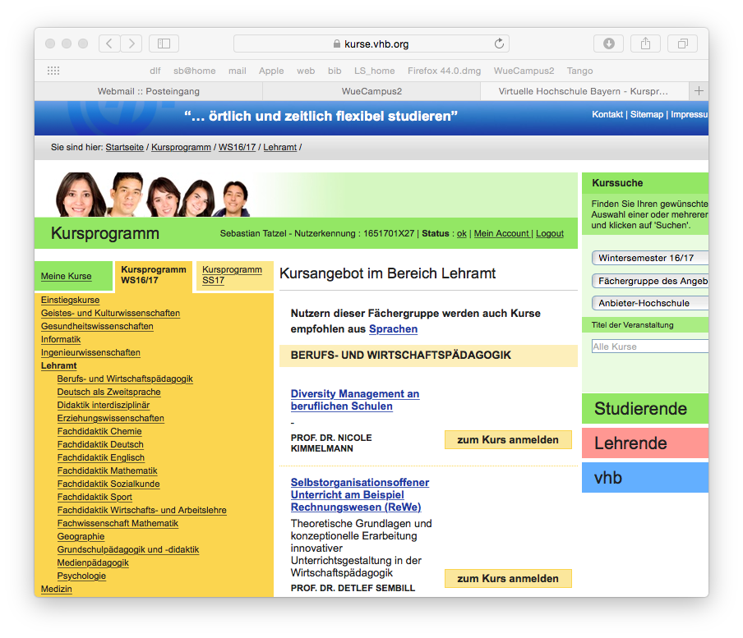
vhb
Startseite virtuelle Hochschule Bayern

Slide 14
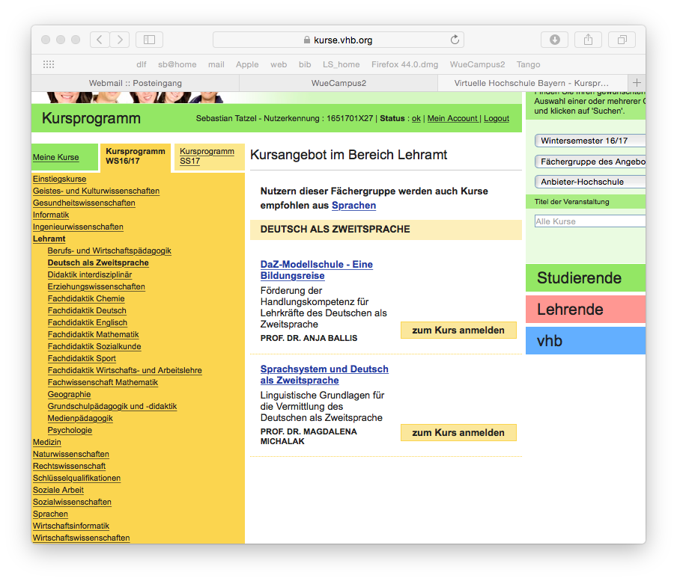

Slide 15
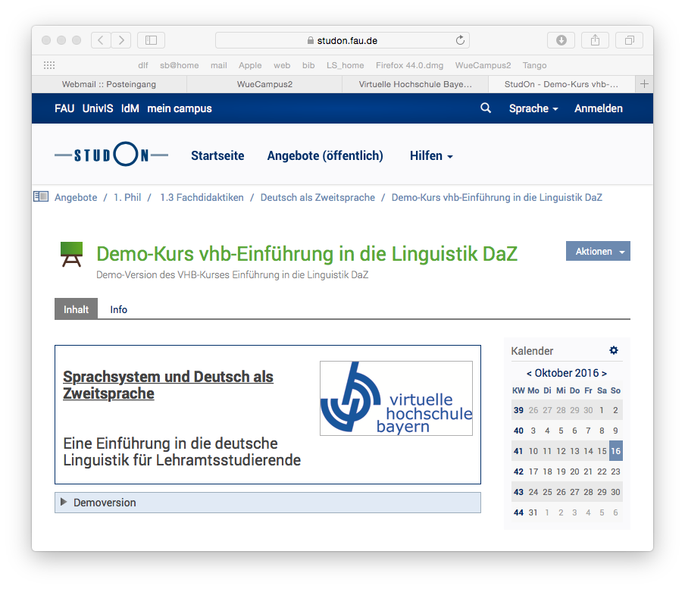

Slide 16
Hinweis zu M3 und M4
Sollten Sie Deutsch als Drittelfach studieren, können Sie EIN Seminar gleichzeitig für das Erweiterungsmodul Deutsch und das Zusatzstudium anrechnen lassen.
Bitte geben Sie dann die gleiche Hausarbeit in doppelter schriftlicher Ausfertigung ab ( HA 1: mit Deckblatt Erweiterungsmodul und entsprechender Anmeldung über sb@home; HA 2: mit Deckblatt Zusatzstudium/siehe Folie 21 und dem Laufzettel/siehe Folie 22).

Slide 17
M3: Aufbaumodul DaZ/Seminar/
5 ECTS
didaktische und methodische Aspekte im Hinblick auf DaZ
Lernbereiche des Faches DaZ
unterrichtliche Umsetzung

Slide 18
M4: Vertiefungsmodul/Seminar/
5 ECTS
fachwissenschaftliche Grundlagen
Didaktik der Mehrsprachigkeit
Transkulturelle Aspekte

Slide 19
Wie komme ich in ein Seminar?
Über wuestudy können Sie sich ganz normal anmelden.
Die Anmeldung für ein zweites Seminar funktioniert über das System leider nicht. Bitte schreiben Sie mir oder dem/der entsprechenden Dozent*in eine Mail und/oder kommen zur ersten Sitzung, i.d.R. gibt es noch freie Plätze. ☺

Slide 20
M5: Praktikumsmodul/10 ECTS
selbstorganisiertes Praktikum
Nachweis von 10 eigenständig gehaltenen Stunden

Slide 21
Hinweise zu M5
Hier geht es um Gruppenunterricht (ab 4 Personen aufwärts), leider kann Nachhilfe NICHT anerkannt werden.
Gerne erkennen wir aber an, wenn Sie bereits in der Arbeit mit Geflüchteten, Erwachsenenbildung, UNI-Schule im Bereich DaZ oder im Ausland im Bereich DaF tätig waren.

Slide 22
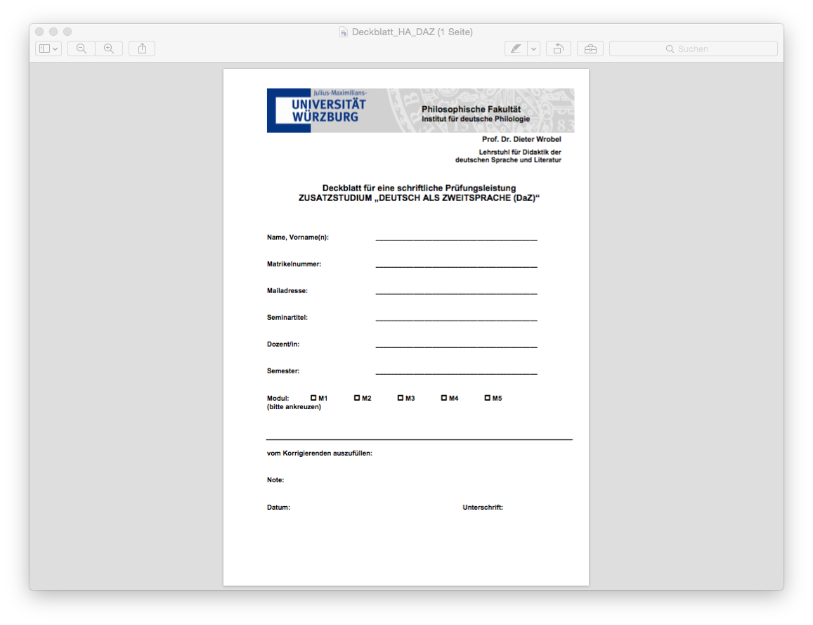
Deckblatt Hausarbeit

Slide 23
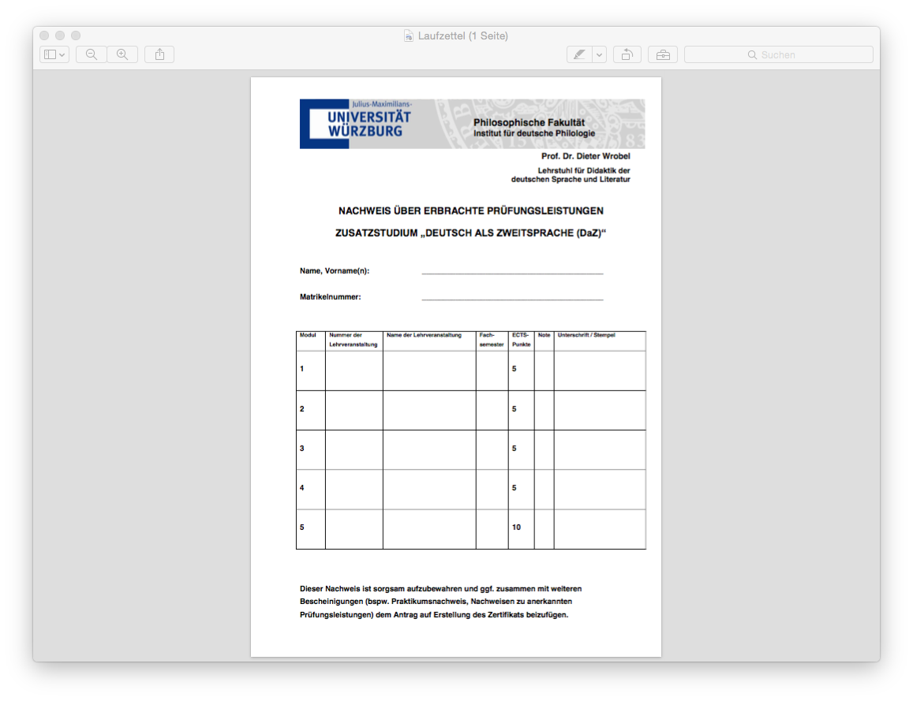
Laufzettel Zusatzstudium

Slide 24
DaZ-Team
Chiara Wolz (Hiwi): zusatzstudiumdaz@uni-wuerzburg.de
Tanja Schreier, 4.U.17
tanja.schreier@uni-wuerzburg.de
Annette Pöhlmann-Lang, 4.U.17
annette.poehlmann-lang@uni-wuerzburg.de

Slide 25
Bewerbungsfrist für das SoSe 23
Sollten Sie sich erst zum nächsten Semester bewerben wollen, dann schicken Sie bitte Ihren Antrag auf Zulassung (download homepage DaZ) bis spätestens
15.01.2023
per Post an des Sekretariat der Deutschdidaktik.

Slide 26
Abgabe am Semesterende per
Post oder in unseren Briefkasten
Sie erleichtern mir die Arbeit, wenn Sie Ihre Leistung an meine Home-office-Adresse schicken!
Postanschrift:
Annette Pöhlmann-Lang
Dr. Haas-Str. 2a
96047 Bamberg
Institut für Deutsche Philologie
Lehrstuhl für Didaktik der
Deutschen Sprache und Literatur
Universität Würzburg
Am Hubland 18
97074 Würzburg

